Slide 1
NB! Dette er en indholdsskabelon. Redigér eller lav din helt egen version!
Og inkludér ikke dette første slide… 😅

Slide 2
User research and problem definition
Navn: [Dit navn hér]
Dato: [Dato-Måned-År]

Slide 3
Problem
En beskrivelse af det problem I fokuserer på

Slide 4
Målgruppe
En beskrivelse af jeres målgruppe

Slide 5
Desk research
Emne: [Dit valgte emne]
[En kort beskrivelse i dine egne ord, af, hvad desk research er som metode og hvad den kan bruges til.]
[Hér beskriver du, hvordan du udfører din research og hvad du helt overordnet fandt ud af.]

Slide 6
Indsigter: Desk research Emne: [Dit emne]
Indsigt 1
Indsigt 2
Indsigt 3
Indsigt 4
Indsigt 5
Indsigt 6
Indsigt 7
Indsigt 8
Indsigt 9
Indsigt 10

Slide 7
Observation
Emne: [Dit valgte emne]
[En kort beskrivelse med dine egne ord af, hvad observation er som metode og hvad det kan bruges til.]
[Hér beskriver du emner, du valgte, hvordan du udfører din research og hvad du fandt ud af. Dokumentér og visualisér med fotos eller andre billeder de observerede situationer.]

Slide 8
Indsigter: Observation Emne: [Dit emne]
Indsigt 1
Indsigt 2
Indsigt 3
Indsigt 4
Indsigt 5
Indsigt 6
Indsigt 7
Indsigt 8
Indsigt 9
Indsigt 10

Slide 9
Interview
Emne: [Dit valgte emne]
[En kort beskrivelse i dine egne ord, af, hvad interview er som metode og hvad det kan bruges til.]
[Hér beskriver du, hvordan du udfører interviewet og hvad du fandt ud af. Dokumentér og visualisér med fotos eller andre billeder interviewsituationerne.]

Slide 10
Indsigter: Interview Emne: [Dit emne]
Indsigt 1
Indsigt 2
Indsigt 3
Indsigt 4
Indsigt 5
Indsigt 6
Indsigt 7
Indsigt 8
Indsigt 9
Indsigt 10

Slide 11
Survey
Emne: [Emnet, undersøgelsen handler om]
[En kort beskrivelse med dine egne ord af, hvad survey er som metode og hvad den kan bruges til.]
[Dokumentér med screenshots dine resultater fra surveyet.]

Slide 12
Indsigter: Survey Emne: [Survey emnet]
Indsigt 1
Indsigt 2
Indsigt 3
Indsigt 4
Indsigt 5
Indsigt 6
Indsigt 7
Indsigt 8
Indsigt 9
Indsigt 10

Slide 13
Indsigter: Survey Emne: [Survey emnet]
Indsigt 1
Indsigt 2
Indsigt 3
Indsigt 4
Indsigt 5
Indsigt 6
Indsigt 7
Indsigt 8
Indsigt 9
Indsigt 10

Slide 14
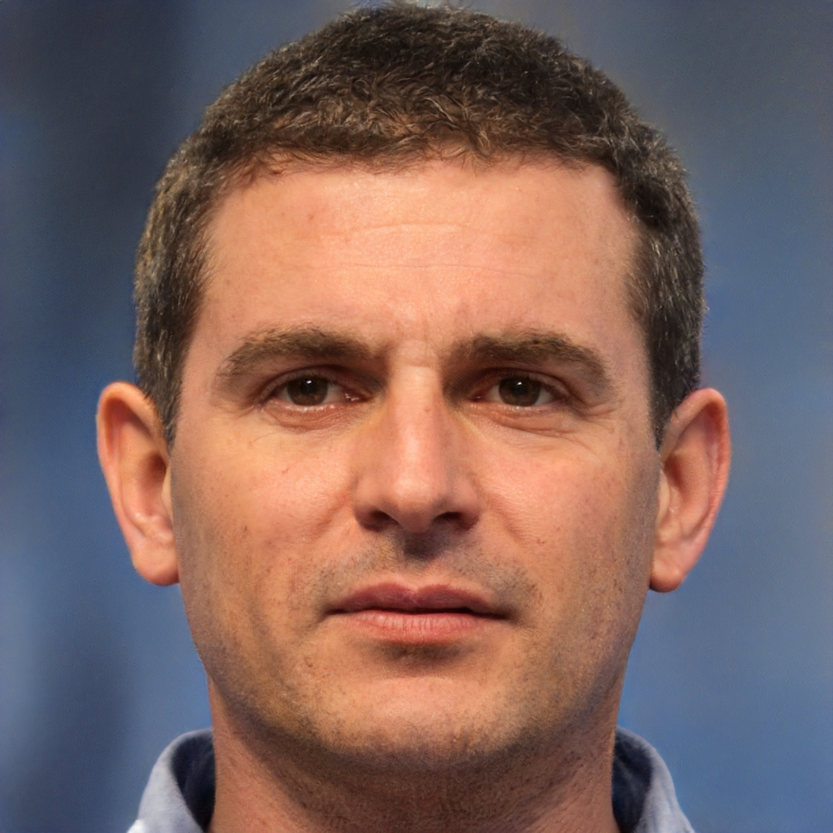
User personas
Name: Brian Pedersen
Title: It-konsulent
Age: 43
Location: Gentofte
Baggrund: Brian bor I Gentofte med hans familie på 4. Han bor I et dyrt hus ned til vandet. Han har en Tesla og sejler I weekenden. Han har 20 års erfaring indenfor IT, men nyder godt af at være selvstændig
Mål: Brian vil gerne have et overblik over alle hans projekter
Han vil gerne kunne se tidsplanen, men også se økonomien for ham i projektet
Pains:
- Brian bruger lang tid i mange forskellige systemer
- Brian har en travl dag og kan derfor godt miste overblikket fra tid til anden
Gains:
- Brian bruger lang tid i mange forskellige systemer
- Brian har en travl dag og kan derfor godt miste overblikket fra tid til anden

Slide 15
User journey mapping

Slide 16
User stories

Slide 17
UX story board

Slide 18
Samlede indsigter
Indsigt 1
Indsigt 2
Indsigt 3
Indsigt 4
Indsigt 5
Indsigt 6
Indsigt 7
Indsigt 8
Indsigt 9
Indsigt 10

Slide 19
Koncept 2. iteration
[Dit endelige koncepts navn]

